Slide 1
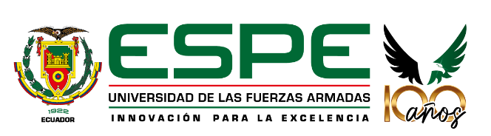
Gestión y Emprendimiento

Slide 2
Unidad 1 PERFIL DEL PROYECTO
Idea y modelo de negocio.
Los nuevos negocios nacen de una necesidad o un problema que has detectado en un área geográfica específica o un tipo de persona único. Así que en este apartado tienes que hacer la descripción de esa necesidad o problema lo más claro posible así como el tipo o modelo de negocio que planeas implementar para ofrecer tu solución.

Slide 3
Unidad 1 PERFIL DEL PROYECTO
Idea y modelo de negocio.
Premezcla a base de avena

Slide 4
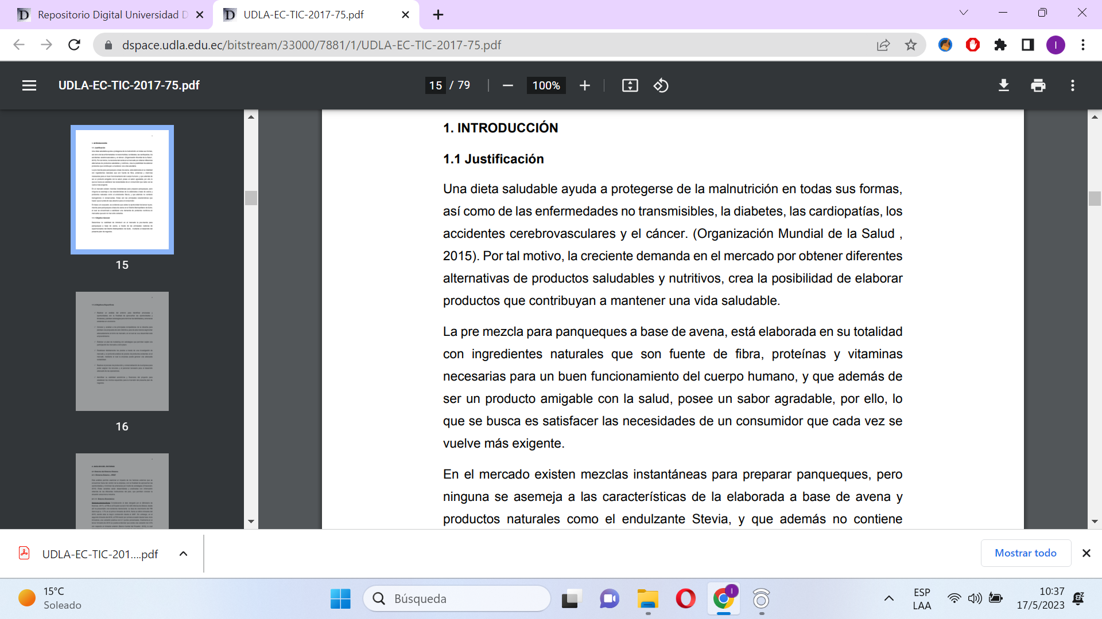

Slide 5
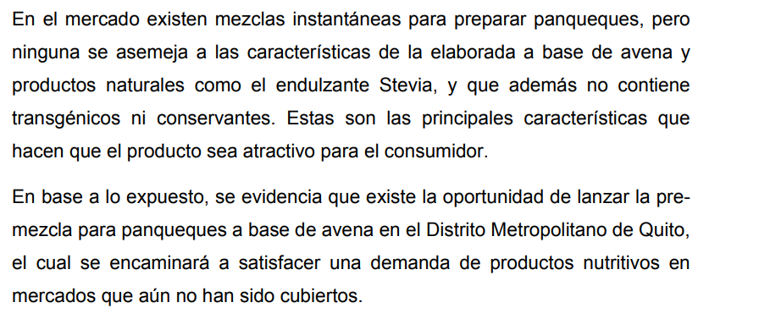

Slide 6
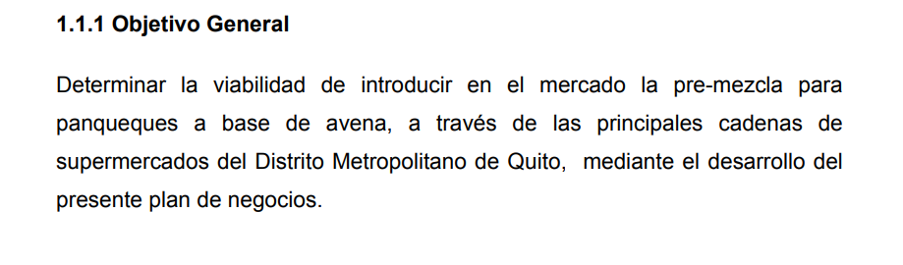

Slide 7
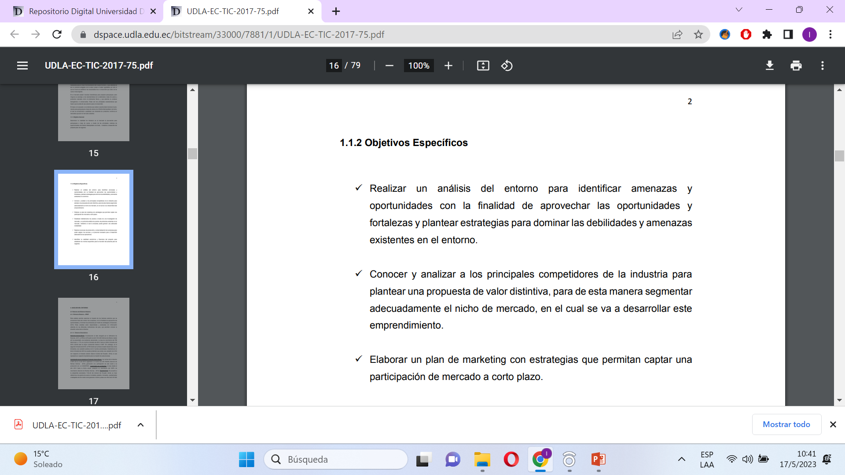

Slide 8
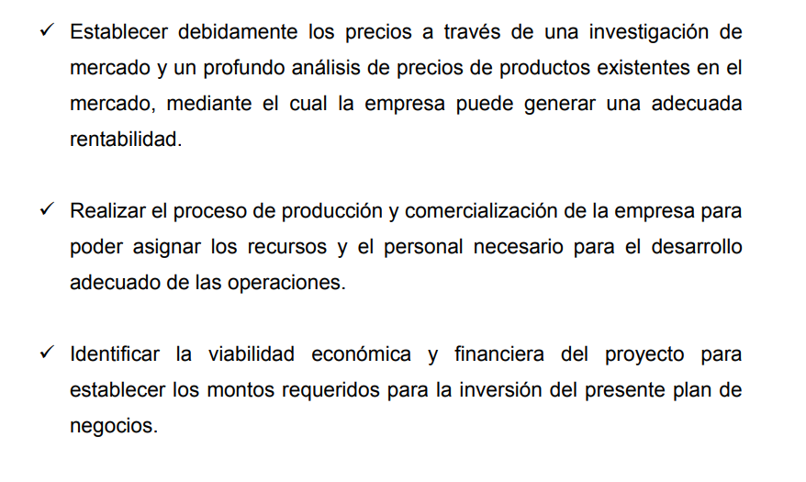

Slide 9
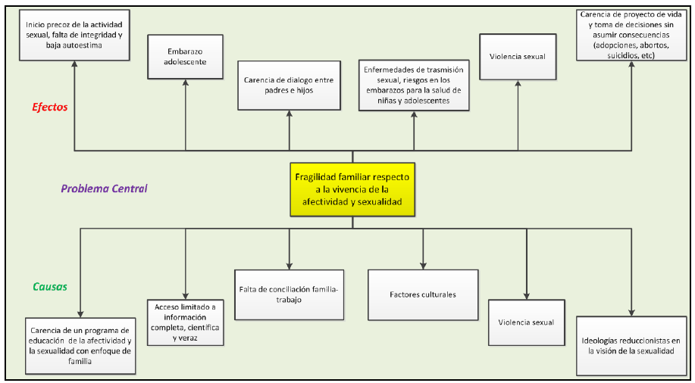
Definición del Problema

Slide 10
Unidad 1 PERFIL DEL PROYECTO
2. Análisis del entorno o mercado
Aquí tienes que mencionar dónde, cómo, cuándo y por qué las personas querrán comprar tu producto o servicio. Es decir, dar respuesta a la siguiente pregunta: ¿cuál es tu mercado objetivo y por qué estaría interesado el público en comprar tu producto o servicio?

Slide 11
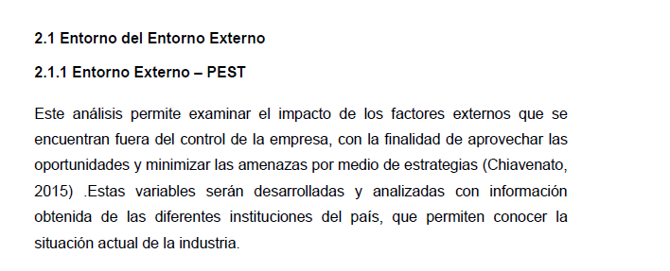

Slide 12
PEST
Entorno Económico
Entorno Político
Entorno Social
Entorno Tecnológico
Entorno Ambiental

Slide 13
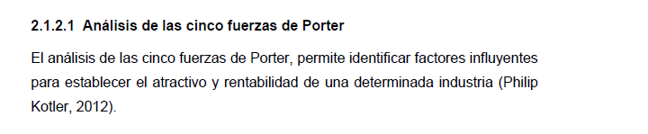
Micro entorno 5 Fuerzas de Porter

Slide 14
Competencia
Productos Sustitutos
Negociación con los proveedores
Clientes
Nuevos competidores

Slide 15
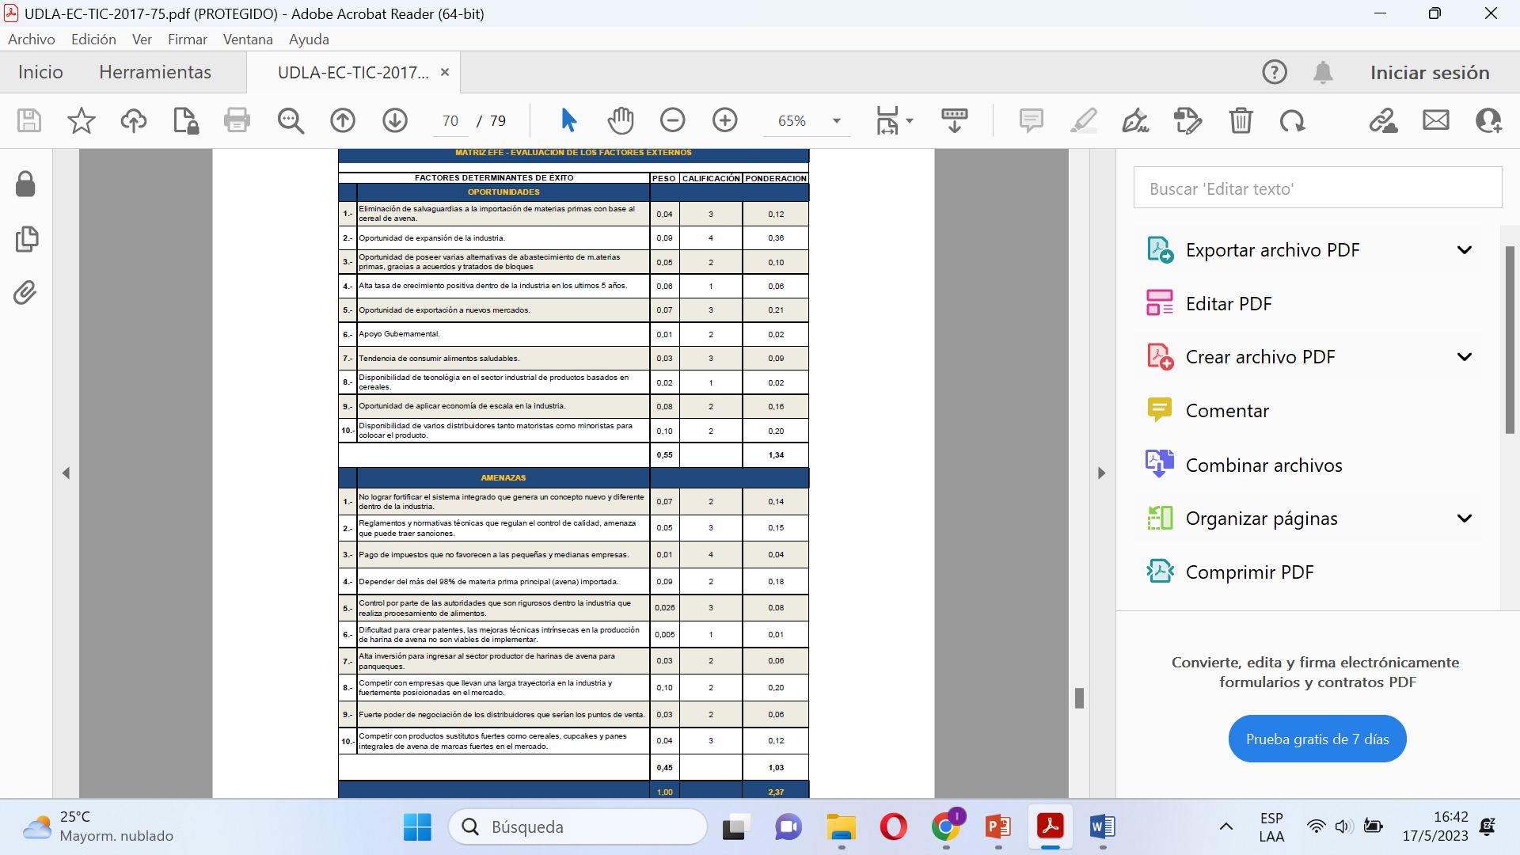

Slide 17
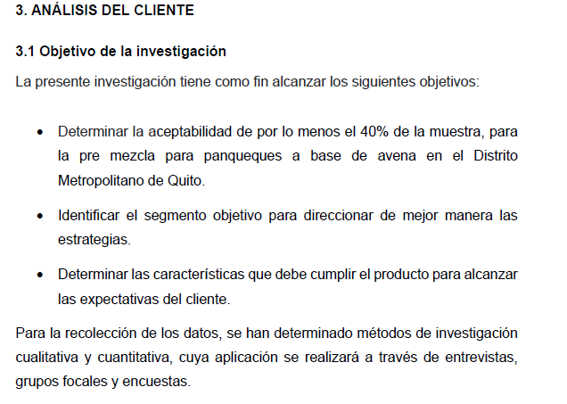
Unidad 1 PERFIL DEL PROYECTO

Slide 18
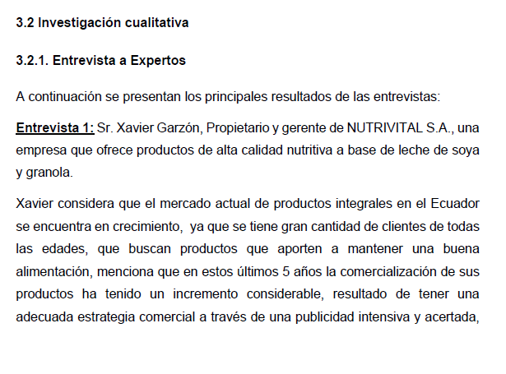
Unidad 1 PERFIL DEL PROYECTO

Slide 19
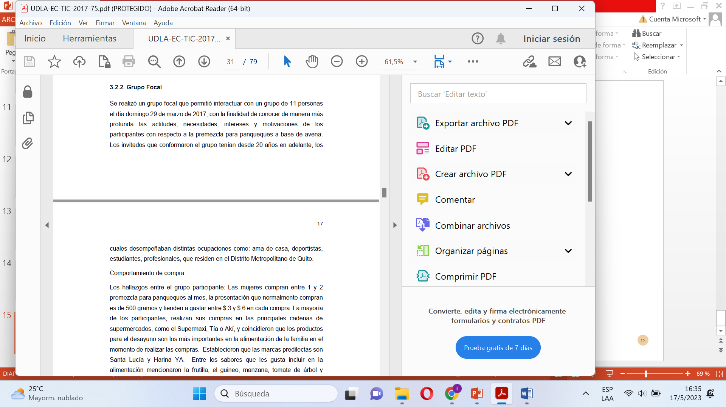

Slide 20
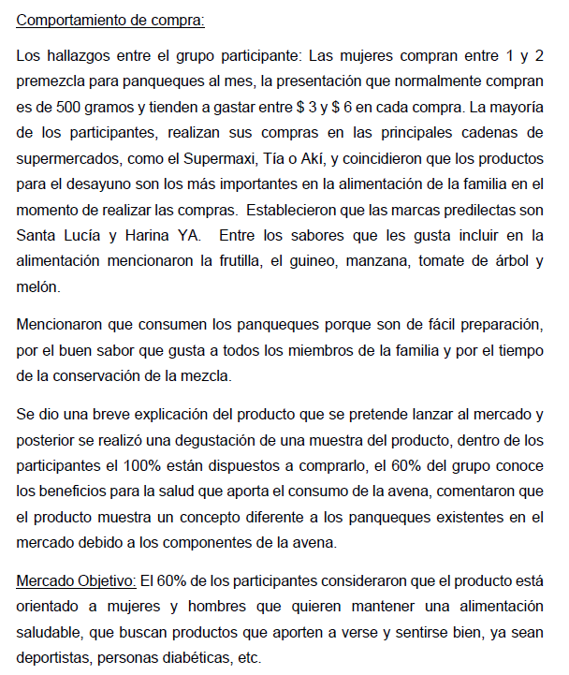
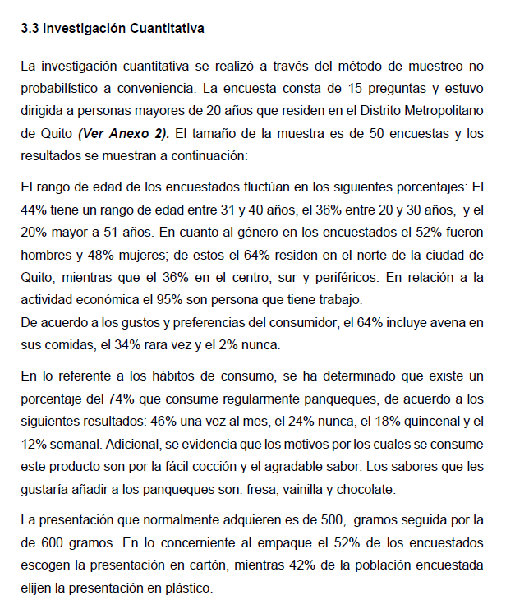

Slide 21
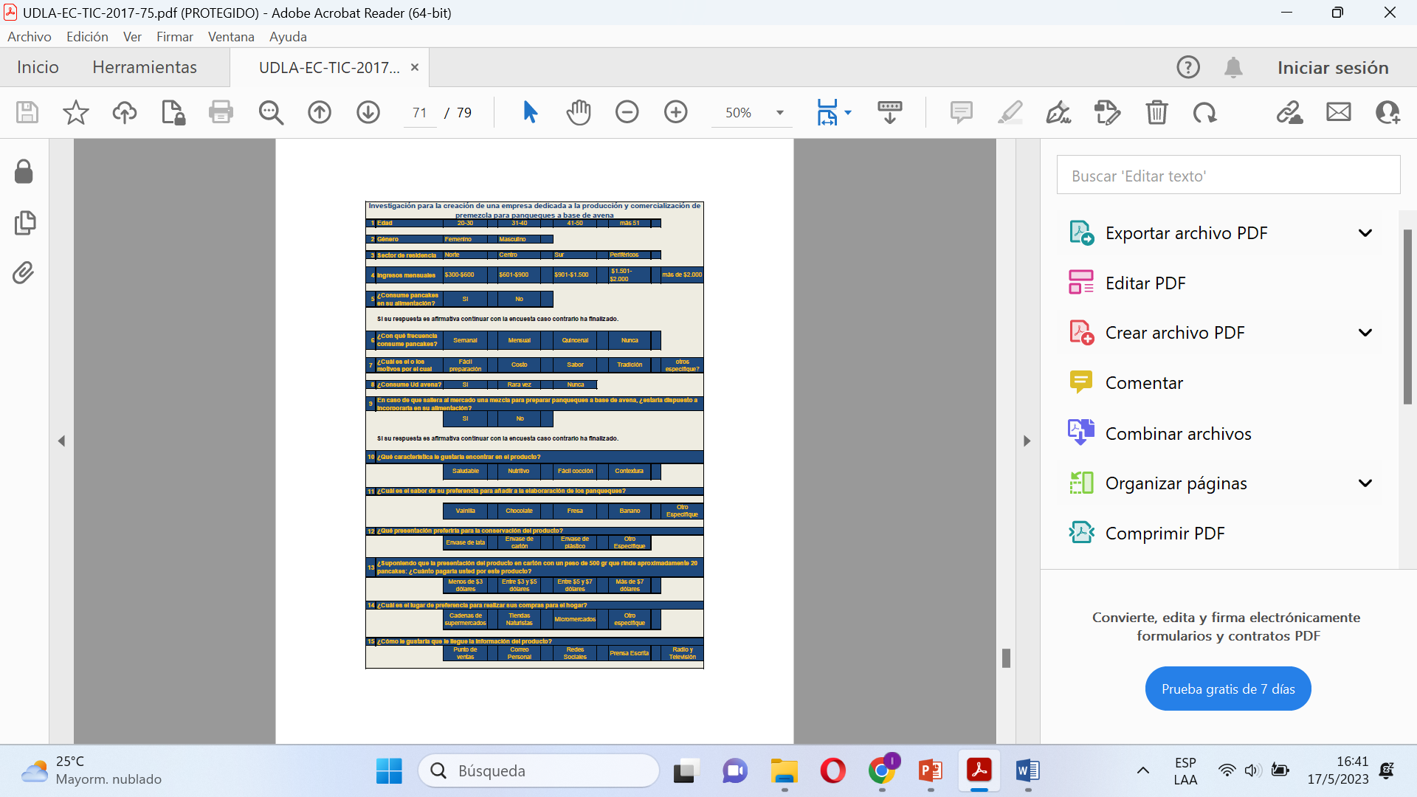

Slide 22
Detallar el perfil del consumidor

Slide 23
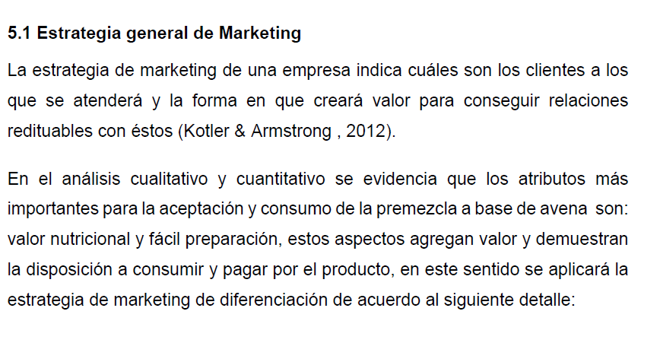
Plan de Marketing.

Slide 24
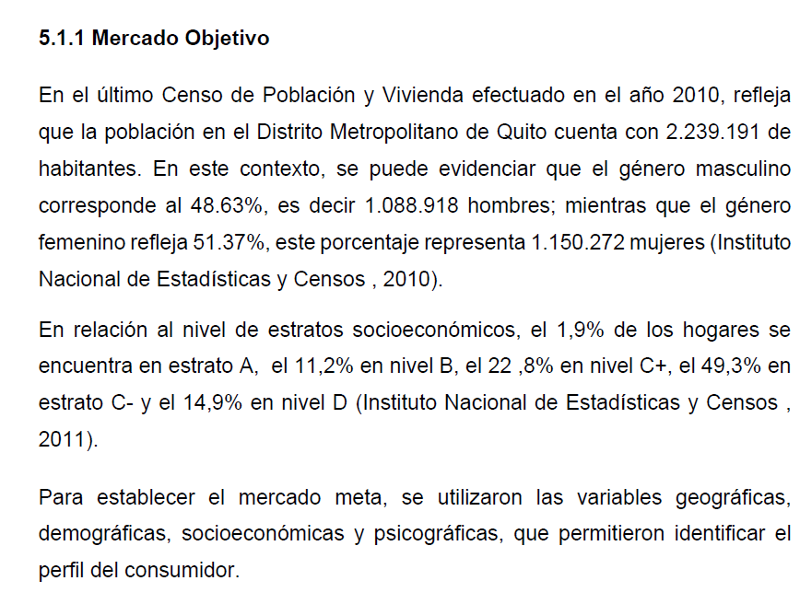

Slide 25
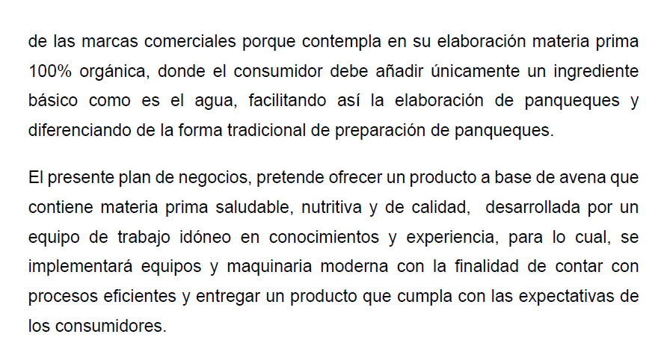

Slide 26
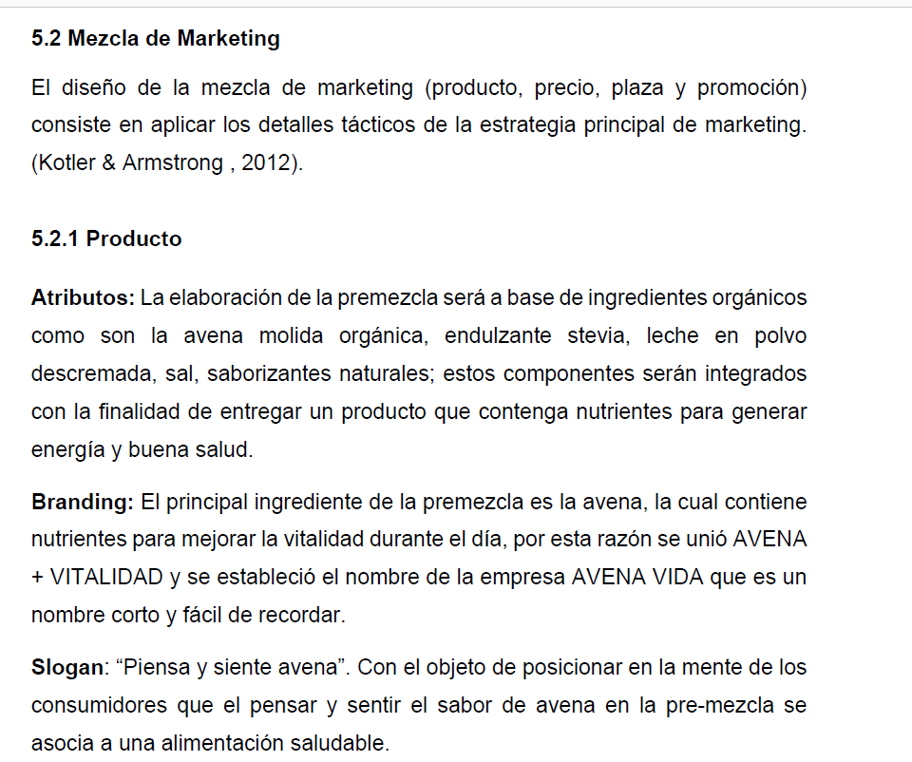

Slide 27
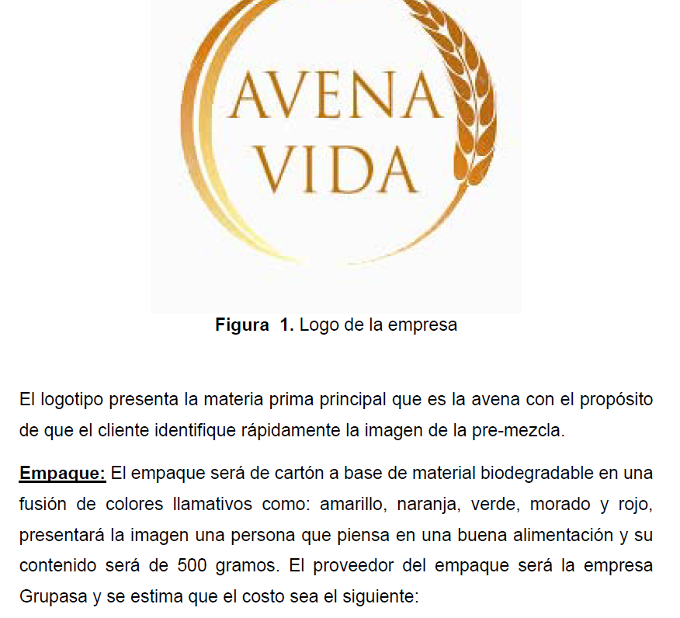

Slide 28
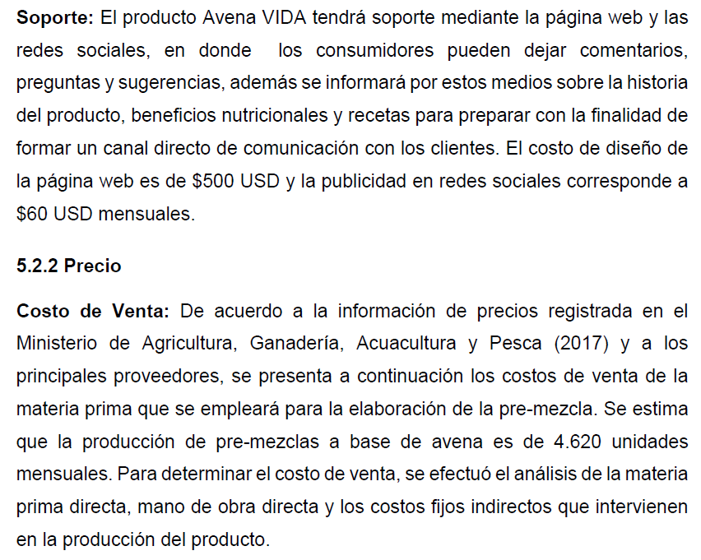

Slide 29
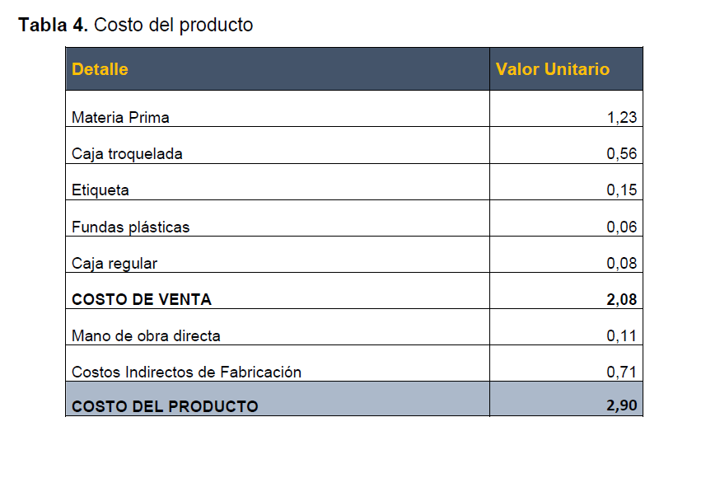

Slide 30
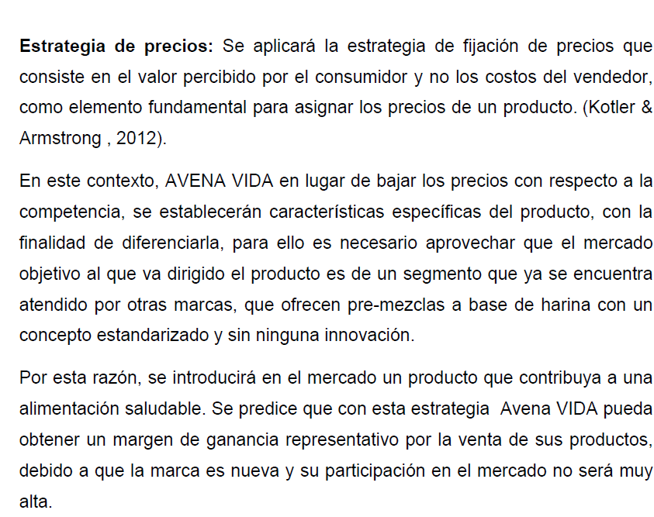

Slide 31
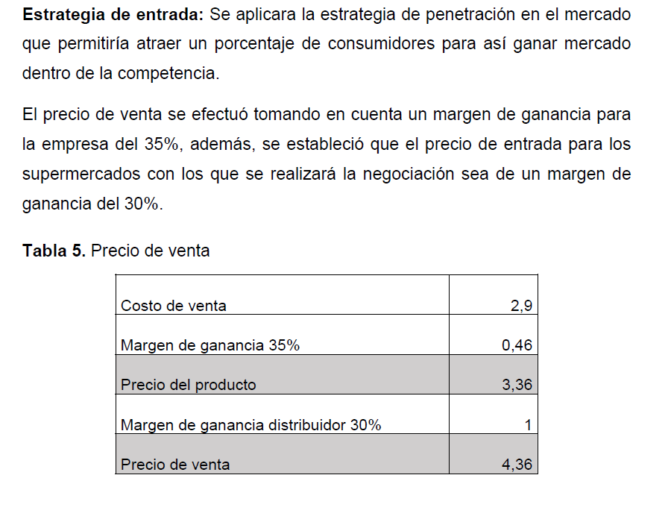

Slide 32
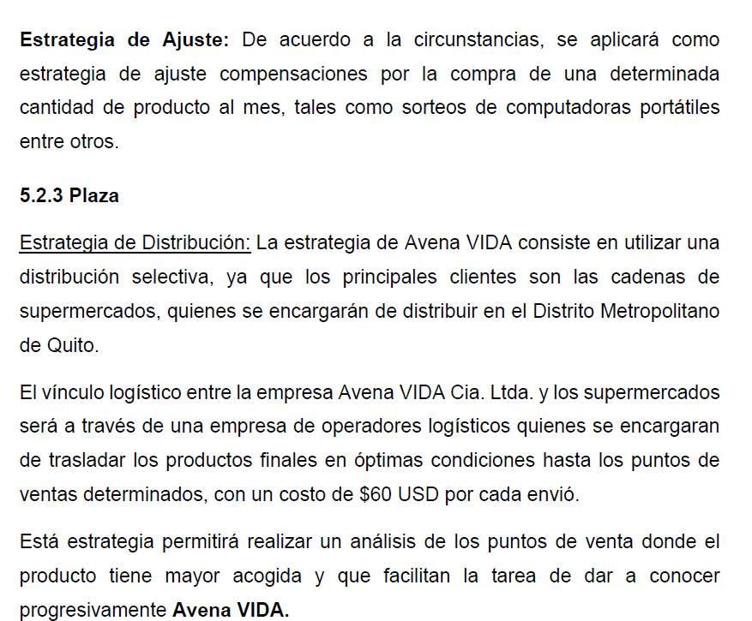

Slide 33
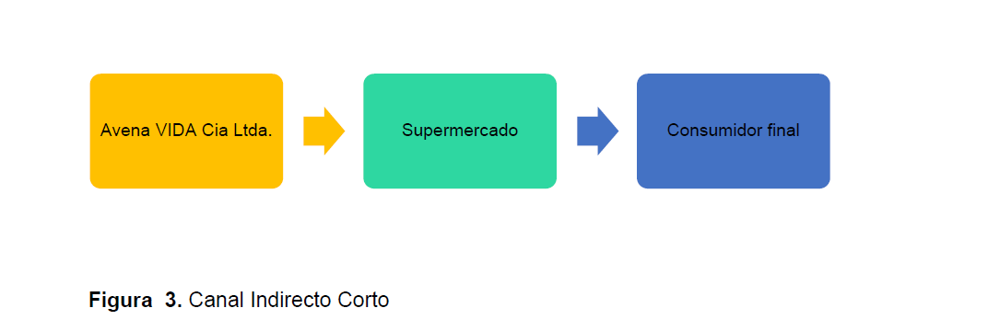

Slide 34
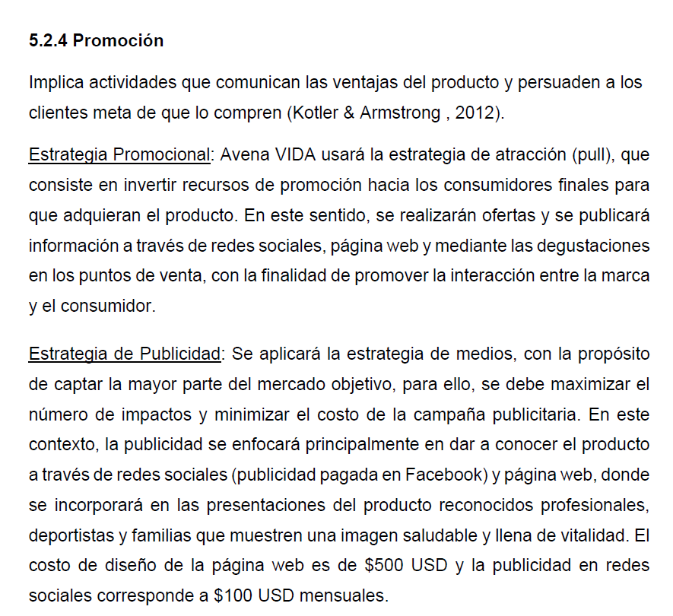

Slide 35
